Slide 1
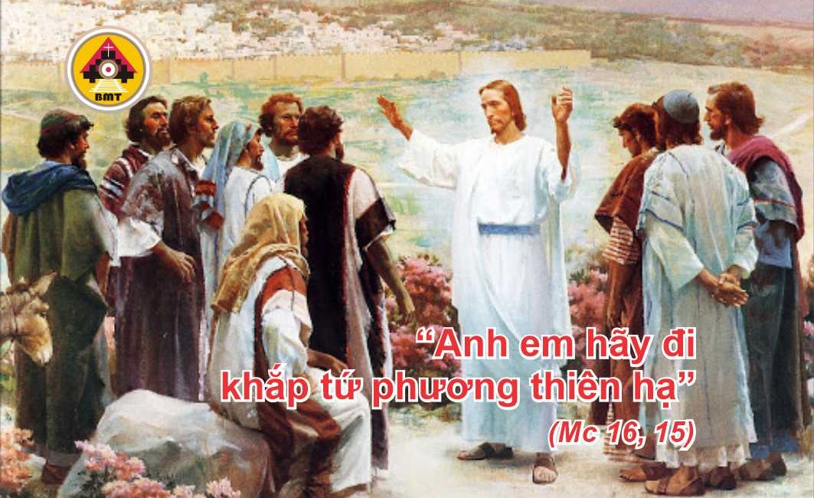

THỨ TƯ TUẦN I MÙA VỌNG NĂM A

Slide 2
Ca Nhập Lễ
Đẹp thay gót chân người rảo khắp đồi núi, loan báo tin hoà bình, loan báo tin mừng, và rao giảng ơn cứu độ.

Slide 3

Bài Đọc 1: I Cr 9, 16-19. 22-23
“Vô phúc cho tôi, nếu tôi không rao giảng Phúc Âm”
Lời Chúa trong thư thứ nhất của Thánh Phaolô tông đồ gởi tín hữu Côrintô.

Slide 4
Đáp Ca
Tv 95, 1.2a, 2b-3. 7-8a. 10
Hãy tường thuật phép lạ Chúa giữa muôn dân.

Slide 5
Alleluia
Alleluia-alleluia: Chúa phán: “Hãy đi dạy dỗ các dân tộc: Ta ở với các con mọi ngày cho đến tận thế”. Alleluia.

Slide 6
Phúc âm: Mc 16, 15-20

Slide 7


Slide 8

DÂNG LỄ

Slide 9
CA HIỆP LỄ
Chúa phán: Ta sẽ chăn dắt các chiên Ta, và Ta sẽ cho chúng nằm nghỉ.

Slide 10
THỨ TƯ TUẦN I MÙA VỌNG NĂM A

